Slide 1
C++ Template
艾迪

Slide 2

FBI warning
不包含
C++ template 入门
讲完过1天就忘记的各种概念，术语
能google，baidu到一堆的教程，视频，pdf
包含
关于为什么要使用C++ template的思索
3个简单有趣的小例子，少到极致(简陋)的代码实现

Slide 3
Q1: 为什么要使用Template?
A1: 不得不用

Slide 4
一个山寨Any类的实现
面临的问题:
map, vector等容器只能存放固定类型的数据，例如map<string, int>
如何设计一个类似与json dict的结构，存进map里
{
"name": "xiaowang",
"age": 18,
"male": true
}

Slide 5
一个山寨Any类的实现
第一想法，存指针，但是
指针只能存成void*，map<string, void*>
指针转换也不安全，丢失了对象的类型
第二想法，存一个结构体，里面放置了类型信息
struct Any {
void* p;
TYPE_ID type;
}
当容器释放时，对象并不会释放
shared、 unique pointer也不能用

Slide 6
一个山寨Any类的实现
最终方案: 加入一个类型特定的资源释放函数
struct Any {
void* p;
TYPE_ID type;
function<void(void* p)> deleter;
}
如何构造？ -- 使用模版

Slide 7
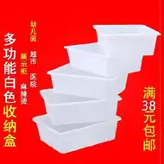
一个山寨Any类的实现
struct Any { template <typename U> Any(const U& value) { p = new U(value); id = typeid(U); deleter = [](void* p) { delete (U*)p; }; } ~Any() { deleter(p); } void* p; function<void(void* p)> deleter; TYPE_ID id;
};

Slide 8
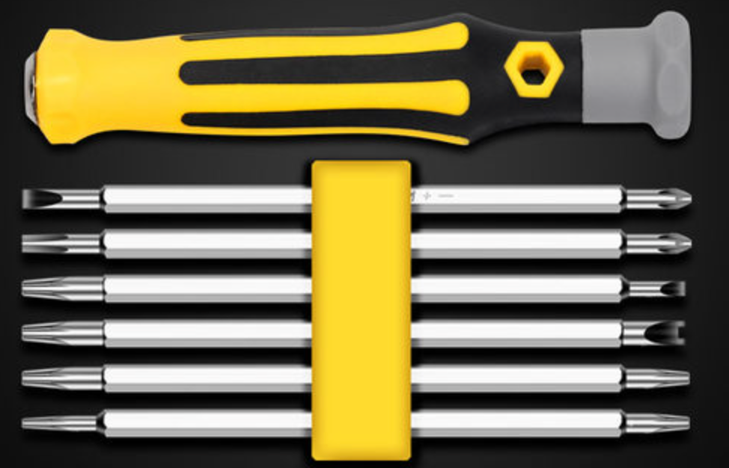
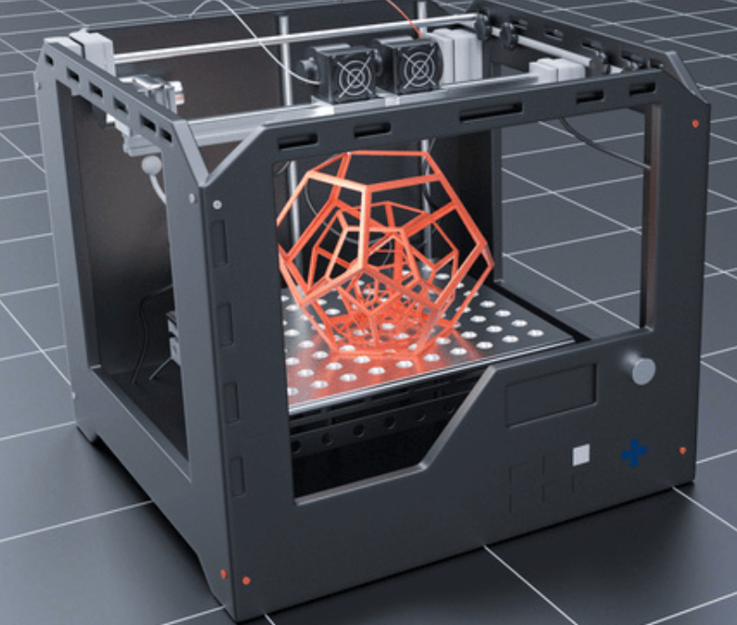
总结：什么时候不得不用？
写一个通用的工具类，需要适配各个类型（含未知）
工具类的代码实现，与某个特定类型相关联 普通工具类 使用模版的工具类

Slide 9

Q2: 如果有其他方案，为何还要Template?
A2: 能Ctrl-C、V的，就不要动手

Slide 10
怎样用Ctrl-V实现容器内容打印
面临的问题:
vector, map容器本身不支持打印
如果常规实现的话：
PrintVec(vector<int>), PrintVec(vector<string>)
.....
还有
PrintVec(vector<int>), PrintVec(vector<vector<int>>)
.....

Slide 11
怎样用Ctrl-V实现容器内容打印
第一版实现:
template <typename T>
ostream& operator<< (ostream& os, const vector<T> & vec) {
string sep = " ";
for (const auto& val : vec) {
os << val << sep;
}
return os;
}
vector<vector<vector<int>>>的打印结果

Slide 12
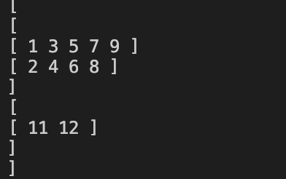
怎样用Ctrl-V实现容器内容打印
完美主义者的第二版实现: 改进分隔符
template <typename T>
ostream& operator<< (ostream& os, const vector<T> & vec) {
string sep = is_container<T>::value ? ("\n") : " ";
for (const auto& val : vec) {
os << val << sep;
}
return os;
}

Slide 13
怎样用Ctrl-V实现容器内容打印
完美主义者的最终实现1: 添加缩进
template <int IDENT, typename T> void Print(ostream & os, const vector<T> & vec) { string ident(IDENT, ' '); string sep = is_container<T>::value ? ("\n") : " "; os << ident << "[" << sep; for (const auto& val : vec) { Print<IDENT + 2>(os, val); os << sep; } if (is_container<T>::value) os << ident; os << "]";
}

Slide 14
怎样用Ctrl-V实现容器内容打印
完美主义者的最终实现2: 添加缩进
template <int IDENT, typename T> void Print(ostream & os, const T& vec) { os << vec;
}
template <typename T>
ostream & operator<< (ostream & os, const vector<T> & vec) { Print<0>(os, vec); return os;
}

Slide 15
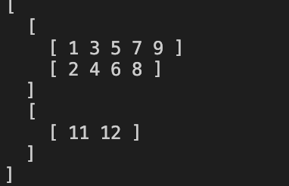
怎样用Ctrl-V实现容器内容打印
非常漂亮的最终输出(程序员审美标准)
原始方案
不同的separator
最终方案

Slide 16
Q3:直击灵魂的问题, Why C++ first-time
A3: 可维护性，可移植性，运行时性能达到一个完美平衡的语言。 So does Template

Slide 17
一个什么都做不了的表达式引擎
不能从配置文件，命令行读取表达式
支持的解析格式有限
本实现只能算加法
但是咱们有Lazy evaluation

Slide 18
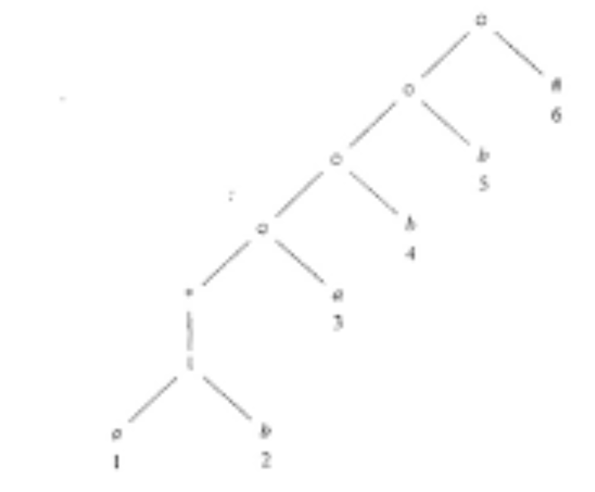
一个什么都做不了的表达式引擎
简陋的实现方案：
template<typename Lhs, typename Rhs> struct AddOp { Lhs const& lhs; Rhs const& rhs; AddOp(Lhs const& lhs, Rhs const& rhs): lhs(lhs), rhs(rhs) {} int Val() const { return lhs.Val() + rhs.Val(); }
};
template<typename Lhs, typename Rhs> AddOp<Lhs, Rhs> operator+(Lhs const& lhs, Rhs const& rhs) { return AddOp<Lhs, Rhs>(lhs, rhs);
}
struct Tensor { int val; int Val() const { return val; }
};

Slide 19
一个什么都做不了的表达式引擎
怎么用?
Tensor a, b, c; auto d = a + (b + c); a.val = 1; b.val = 2; c.val = 3; cout << d.Val(); // 注意！ lazy evaluation

Slide 20
一个什么都做不了的表达式引擎
那么优点呢？
传统实现:
class BaseOp {
virtual int Val() = 0;
}
class AddOp: public BaseOp {
override int Val() { ... }
}
咱们整整省了一个virtual

Slide 21
一个什么都做不了的表达式引擎
省virtual也不简单
Eigen, Marian 框架广泛使用
对于大规模矩阵swish, log等遍历运算，提升巨大
还能对特定矩阵shape，storage进行算子的优化

Slide 22
综上, template的存在意义
开发通用工具类，不得不用
用了省掉重复代码
运行时效率高，代码简洁(编译噩梦)

Slide 23
谢谢！

